Slide 1
Construction, rénovation, entretien et aménagement
Étape de mise en service

Slide 2
Objectifs
Décrire la mise en service
Déterminer les principaux enjeux en matière de PCI
Avant l’occupation des lieux
Deux semaines avant l’occupation des lieux
Une semaine avant l’occupation des lieux
Identifier les lacunes
Surveillance post-occupation
Source de l’image : Microsoft Clip Art
Notes:
Objectifs de la présentation :
Décrire ce qu’est la mise en service
Déterminer les principaux enjeux en matière de contrôle des infections lors de la mise en service :
- avant l’occupation des lieux
- 2 semaines avant l’installation dans de nouveaux locaux
- 1 semaine avant l’installation dans de nouveaux locaux
Identifier les lacunes
Déterminer les préoccupations en matière de PCI une fois que les lieux sont occupés

Slide 3
Mise en service
Processus systématique de vérification, de documentation et de formation
De l’avant-projet jusqu’aux étapes de la post-occupation des lieux et de l’exploitation
Fait partie intégrante du processus de conception et de construction
Processus qui doit être exécuté tout au long de la durée de vie d’un établissement de soins de santé
Notes:
La mise en service est un processus systématique de vérification, de documentation et de formation qui s’applique à toutes les activités, de la conception de l’établissement de soins de santé aux essais de performance de l’équipement et des systèmes. Elle vise à garantir que l’exploitation de l’établissement correspond aux exigences du projet et à la conception conformément au contrat.
La mise en service commence dès l’étape de préconception (phase conceptuelle) et se poursuit durant la construction, l’occupation des lieux et l’exploitation de l’établissement. Elle inclut la mise en service de composantes individuelles et de systèmes intégrés du bâtiment.
La mise en service est un élément essentiel de la conception et de la construction. Le processus doit être exécuté tout au long du cycle de vie d’un établissement, pas uniquement à l’étape de la mise en route du projet. La surveillance de la consommation d’eau et d’énergie ou encore l’ajustement des débits pour respecter les cibles énergétiques en sont deux exemples.

Slide 4
Mise en service
Effectuée par une équipe opérationnelle du projet
Sert à évaluer les travaux et à garantir que tout est terminé avant l’occupation des lieux
Favorise un milieu sûr pour tous les occupants de l’établissement de soins de santé
Notes:
Le processus de mise en service est la responsabilité d’une équipe opérationnelle et non uniquement du PPI.
Les listes de contrôle de la mise en service servent à évaluer les travaux et à garantir que tout est terminé et fonctionnel avant l’occupation des lieux.
Le PPI établit si l’établissement de soins de santé et ses systèmes favorisent un milieu sûr pour tous les occupants en ce qui a trait à la prévention des infections nosocomiales et au contrôle des maladies infectieuses.

Slide 5
Avant l’occupation des lieux
Installation de manettes à lames sur les éviers désignés
Ouverture simultanée de tous les robinets afin de vérifier l’efficacité du drain
Drain au sol installés et fonctionnels
Vérification des éviers pour s’assurer qu’ils sont placés aux bons endroits et fonctionnels
Les surfaces des aires d’intervention/de services sont appropriées pour l’usage prévu
Équilibrage de l’air effectué selon le devis
Notes:
Il faut établir des listes de contrôle propres au projet en vue de la visite préalable à l’occupation des lieux.
Cette diapositive n’inclut que quelques-uns des éléments de base du PCI que le PPI doit vérifier avant l’occupation des lieux. La liste complète se trouve dans la Liste de contrôle de la mise en service.
Des manettes à lames sont installées sur les éviers désignés qui ne sont pas contrôlés par des mécanismes électriques à commande oculaire.
Tous les robinets ont été ouverts simultanément pour vérifier l’efficacité du drain.
Des drains au sol ont été installés et sont fonctionnels.
Les drains sont remplis d’eau pour empêcher le refoulement de gaz d’égout et sont dotés de joints hydrauliques pour empêcher que les gaz d’égout pénètrent dans les pièces (s’il y a lieu).
Les éviers ont été vérifiés pour s’assurer qu’ils sont placés aux bons endroits et fonctionnels.
Les surfaces des locaux d’intervention/de services sont appropriées pour l’usage prévu. Par exemple, elles sont lisses, non poreuses et résistantes à l’eau.
Confirmer auprès de l’entrepreneur que l’équilibrage de l’air est conforme au devis afin de garantir qu’il n’y ait pas trop de changements d’air par heure dans certaines zones et pas assez dans d’autres.
D’autres éléments doivent être examinés avant l’occupation des lieux; nous n’en avons inclus que quelques-uns ici.

Slide 6
Deux semaines avant l’occupation des lieux
Trousse de contrôle pour vérifier les stérilisateurs à vapeur et au gaz
S’assurer que la température de l’eau est appropriée
Établir les circuits de circulation
Visite des lieux avec un représentant du bureau local de santé publique et le personnel de direction de l’établissement de soins de santé
Image source: Microsoft Clip Art
Notes:
Les mesures suivantes sont généralement prises deux semaines avant l’emménagement dans les nouvelles installations ou la nouvelle zone :
Vérification des stérilisateurs à vapeur et au gaz dans les zones de retraitement pour s’assurer qu’ils fonctionnent bien. On procède avec l’aide d’une trousse de contrôle pour garantir que les paramètres sont appropriés. Cette vérification est effectuée avec le chef du programme et/ou le personnel responsable de l’entretien/de l’installation.
Vérification du réglage de la température de l’eau (s’il y a lieu). Sur les appareils destinés aux patients, la température de l’eau chaude est réglée entre 105 et 120 degrés Fahrenheit.
Création des circuits de circulation pour les patients ainsi que pour l’équipement et les fournitures propres/souillés. Il faut que les déplacements des patients soit prévu de manière à causer le moins d’exposition possible entre les patients, et entre les patients et les visiteurs. Il faut également veiller à ce que les fournitures et l’équipement propres et stériles soient transportés et stockés de manière à prévenir la contamination croisée.
Visite des installations avec le représentant du bureau local de santé publique et le personnel de direction de l’établissement de soins de santé pour garantir la conformité aux codes locaux et municipaux.

Slide 7
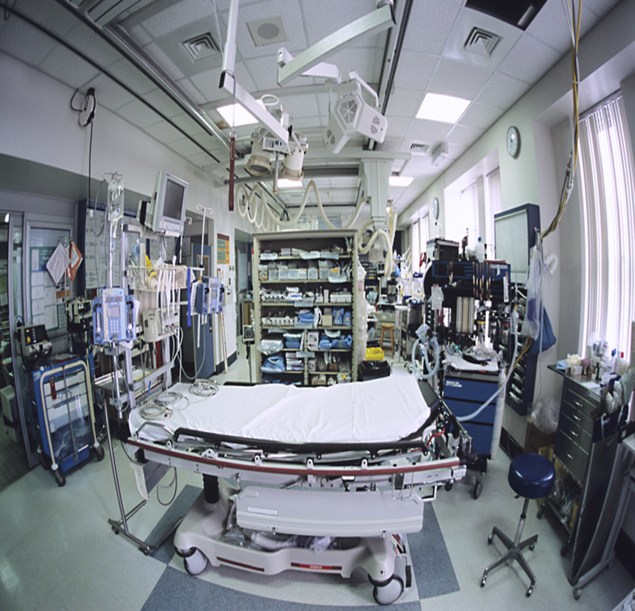
Une semaine avant l’occupation des lieux
Évaluation des systèmes CVC dans des zones particulières :
Blocs opératoires
Salles de cardiologie interventionnelle
Salles de bronchoscopie
Chambres d’isolement des infections transmises par voie aérienne
Chambres d’isolement protecteur
Évaluation des hottes à flux laminaire
Source de l’image : Microsoft Clip Art
Notes:
À faire une semaine avant l’emménagement dans les nouvelles installations ou la nouvelle zone :
Évaluer les systèmes de chauffage, ventilation et climatisation (CVC) dans certaines zones :
Blocs opératoires et salles de cardiologie interventionnelle. Il faut effectuer d’autres tests dans ces zones pour confirmer que le débit d’air est approprié autour du lit du bloc opératoire. Confirmer que le flux laminaire, le flux uniforme et les rideaux d’air des systèmes CVC sont conformes aux spécifications du projet.
Il faut vérifier la pression dans les chambres d’isolement des infections transmises par voie aérienne, les salles de bronchoscopie et les chambres d’isolement protecteur pour savoir si les paramètres de ventilation sont respectés en ce qui a trait aux éléments suivants :
Volume d’air
Pressurisation relative et différences de pression
Débit et changements d’air par heure
Une semaine avant l’occupation des lieux, vérifier le fonctionnement du ventilateur d’extraction redondant afin de s’assurer que les registres fonctionnent au moment voulu pour maintenir une pression négative constante, que le ventilateur secondaire est en marche avant l’arrêt du ventilateur principal, que l’état des chambres d’isolement est surveillé durant le changement et que toutes les alarmes sont en état de fonctionner. Demander à l’entrepreneur une preuve objective du bon fonctionnement du système CVC pour démontrer, par exemple, qu’il renouvelle et filtre l’air comme il se doit.
Vérifier le bon fonctionnement des hottes à flux laminaire et s’assurer qu’elles sont conformes aux spécifications du fabricant. S’assurer qu’on a conclu un contrat d’entretien et que des tests sont effectués.

Slide 8
Une semaine avant l’occupation des lieux
Vérification des aérateurs
Les entrepreneurs ont terminé leur nettoyage.
Le service de l’entretien a procédé à un autre nettoyage et à la désinfection.
Les produits d’hygiène des mains sont dans les distributrices.
Le programme homologué de protection et de gestion antiparasitaire est en place et a été vérifié.
Source de l’image : Microsoft Clip Art
Notes:
Une semaine avant l’occupation des lieux :
Confirmer qu’il n’y a pas d’aérateur sur les robinets désignés.
S’assurer que les entrepreneurs ont enlevé les débris, la poussière et les particules et nettoyé la zone.
S’assurer que le service de l’entretien a fait un autre nettoyage et procédé à la désinfection de la zone, et que celle-ci a été inspectée et approuvée par les responsables en PCI.
Vérifier que les distributrices de produits d’hygiène des mains sont remplies, qu’elles fonctionnent bien et ont été installées dans un endroit commode pour les utilisateurs.
S’assurer que le programme homologué de protection et de gestion antiparasitaire est en place et a été vérifié.

Slide 9
Lacunes
Une fois tous les éléments de la liste de contrôle vérifiés et toutes les lacunes corrigées, un consultant ou un PPI doit procéder à une inspection.
Inspections exhaustives pour confirmer que tous les éléments de la liste de contrôle sont satisfaisants
Source de l’image : Microsoft Clip Art
Notes:
Dans le domaine de la construction, une lacune s’entend d’un élément ou d’un état inférieur aux normes ou qui ne répond pas aux exigences minimales définies dans les spécifications ou les plans fonctionnels.
Lorsque des lacunes sont identifiées dans la liste de contrôle de la mise en service, l’équipe du projet d’immobilisations les passe en revue avec les intervenants concernés afin de trouver des mesures correctives. La liste est ensuite remise à l’entrepreneur.
Lorsque tous les éléments de la liste de contrôle ont été vérifiés et que toutes les lacunes ont été corrigées, le consultant ou le PPI doit procéder à une inspection.
Il faut procéder à des inspections exhaustives pour confirmer que tous les éléments de la liste de contrôle sont satisfaisants.

Slide 10
Liste de contrôle de la mise en service
Évaluation après l’occupation des lieux
Intensifier la surveillance des IASS et faire le suivi des méthodes de prévention et de contrôle des infections
Notes:
Lors de l’évaluation après l’occupation des lieux, on cherche à savoir si l’installation, telle que construite, répond aux spécifications, surtout dans les cas où les objectifs de conception diffèrent du programme fonctionnel initial.
Cette évaluation permet de déterminer les indicateurs qui peuvent servir à définir les éléments de la performance du milieu bâti. Dans le contexte de la PCI, cela inclut une intensification de la surveillance des infections associées aux soins de santé et un suivi des changements dans les taux de ces infections transmises par voie aérienne et d’origine hydrique. Déterminer les taux de référence avant le début du projet de construction ou l’occupation des lieux.

Slide 11
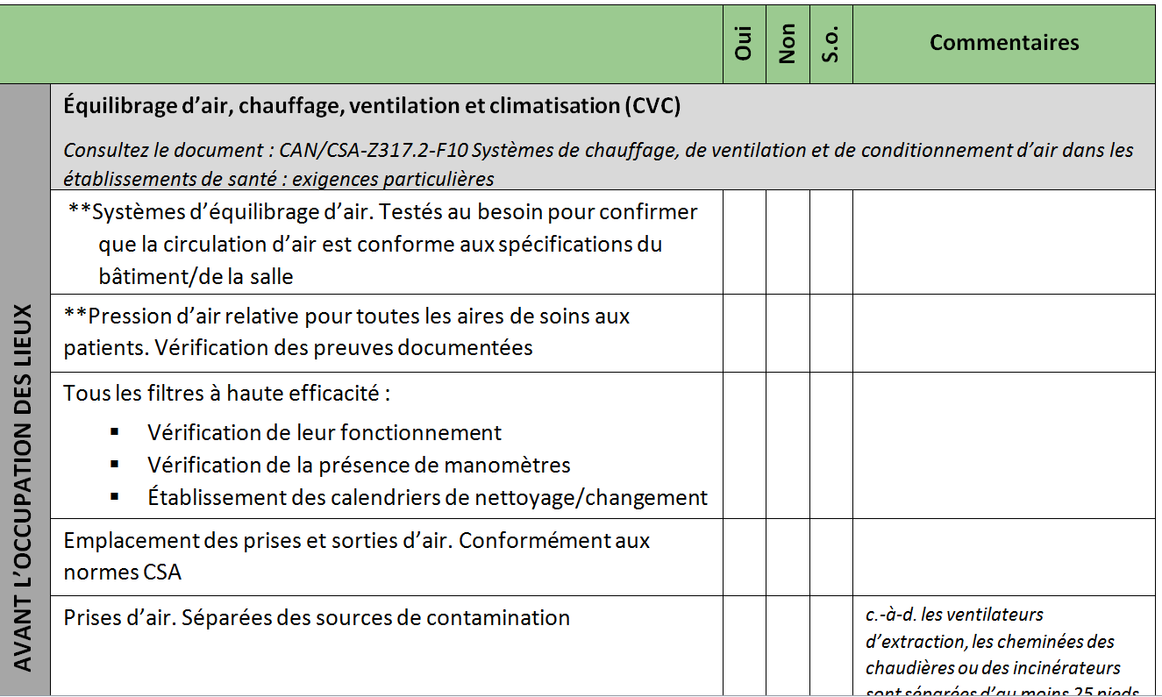
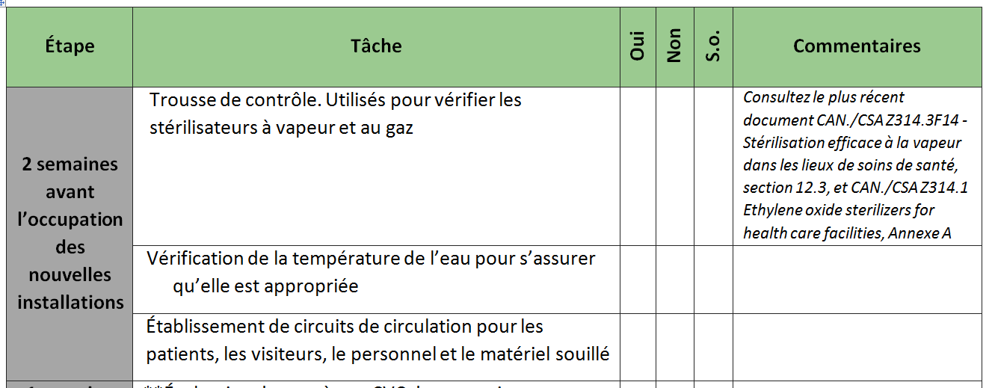
Après l’occupation des lieux
Notes:
Lors de l’évaluation après l’occupation des lieux, on cherche à savoir si l’installation, telle que construite, répond aux spécifications, surtout dans les cas où les objectifs de conception diffèrent du programme fonctionnel initial.
Cette évaluation permet de déterminer les indicateurs qui peuvent servir à définir les éléments de la performance du milieu bâti. Dans le contexte de la PCI, cela inclut une intensification de la surveillance des infections associées aux soins de santé et un suivi des changements dans les taux de ces infections transmises par voie aérienne et d’origine hydrique. Déterminer les taux de référence avant le début du projet de construction ou l’occupation des lieux.

Slide 12
Sources
APIC State-of-the-Art Report: The role of infection control during construction in health care facilities. Judene Mueller Bartley, MS, MPH, CIC; Comité sur les lignes directrices 1997, 1998 et 1999 de l’APIC.
Bartley J. Operating room air quality. Today’s OR Nurse, vol. 15, p. 11–18, 1993.
Association canadienne de normalisation. Z317-13-12 Lutte contre l'infection pendant les travaux de construction, de rénovation et d'entretien dans les établissements de santé, Mississauga, Ontario, Canada, 2012.
Association canadienne de normalisation. Z8001-13 Mise en service des établissements de santé, Mississauga, Ontario, Canada, 2013.
Occupational Safety & Health Administration. Occupational exposure to tuberculosis; Proposed Rule; Termination of rulemaking respiratory protection for M. Tuberculosis; Final Rule; Revocation [1910]. Fed Reg. 2003;68:75767-75. Disponible en ligne : https://www.osha.gov/pls/oshaweb/owadisp.show_document?p_table=FEDERAL_REGISTER&p_id=13717
Association for Professionals in Infection Control and Epidemiology, Inc. (APIC)- Texte de l’APIC en ligne.

